Slide 1

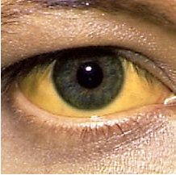
ОБТУРАЦИОННАЯ ЖЕЛТУХА
Дифференциальный
диагноз
Автор:
доцент кафедры госпитальной хирургии № 2 к.м.н. Е.Н.Белых

Slide 2
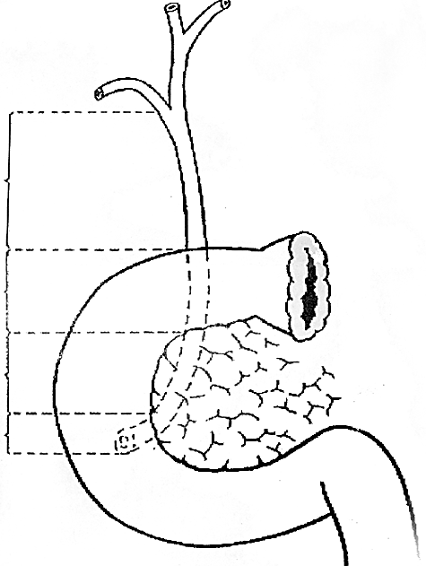
Анатомические отделы общего желчного протока
Супрадуоденальный отдел
(pars supraduodenalis)
Ретродуоденальный отдел
(pars retroduodenalis)
Позадиподжелудочная часть (pars retropancreatica)
Интерстициальный отдел
(pars interstitialis)

Slide 3

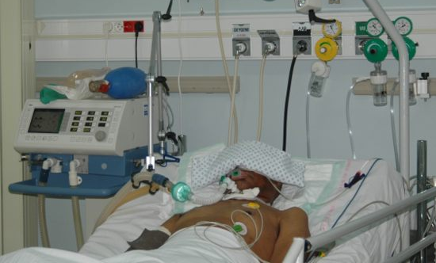
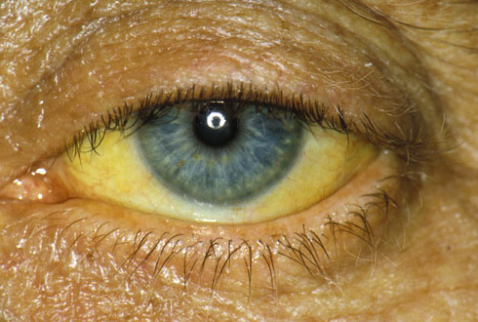
МЕХАНИЧЕСКАЯ ЖЕЛТУХА
опасна не цветом кожных покровов,
а тяжелой ЭНДОГЕННОЙ И ЭКЗОГЕННОЙ ИНТОКСИКАЦИЕЙ

Slide 4
МЕХАНИЧЕСКАЯ ЖЕЛТУХА
ГНОЙНЫЙ ХОЛАНГИТ
ПЕЧЕНО -ПОЧЕЧНАЯ НЕДОСТАТОЧНОСТЬ
ХОЛАНГИОГЕННЫЕ АБСЦЕССЫ ПЕЧЕНИ
КИШЕЧНАЯ НЕДОСТАТОЧНОСТЬ
ХОЛАНГИОГЕННЫЙ СЕПСИС
ПЕЧЕНОЧНАЯ ЭНЦЕФАЛОПАТИЯ
БИЛИАРНЫЙ ПАНКРЕАТИТ

Slide 5
МЕХАНИЧЕСКАЯ (ОБТУРАЦИОННАЯ) ЖЕЛТУХА
«БОЛЕВАЯ» ЖЕЛТУХА
Холедохолитиаз
Рубцовые стриктуры желчных протоков
Редкие причины внутрипротоковой обтурации
«БЕЗБОЛЕВАЯ» ЖЕЛТУХА
(ОПУХОЛЕВЫЕ ПОРАЖЕНИЯ)
Злокачественные опухоли
Доброкачественные опухоли
«Пограничные» опухоли

Slide 6
«БОЛЕВАЯ» ЖЕЛТУХА
Холедохолитиаз (ЖКБ, рецидивный и резидуальный холедохолитиаз, синдром Миризи)
Рубцовые стриктуры гепатикохоледоха
-стеноз БСДПК
- послеоперационные (посттравматические) стриктуры, ятрогенные повреждения холедоха
- воспалительные стриктуры (склерозирующий индуративный и псевдотуморозный хронический панкреатит, « низкие» постбульбарные язвы ДПК)
- врожденные заболевания желчных протоков (врожденная атрезия желчных протоков, первичный склерозирующий холангит (ПСХ), первично-кистозное (идиопатическое, врожденное ) расширение внепеченочных желчных протоков, болезнь Кароли)
- первичный стеноз БСДПК (стенозирующий папиллит, синдром Вестфаля-Бернхарда)
Редкие причины внутрипротоковой обтурации
- Паразитарная инвазия (описторхоз и клонорхоз, эхинококкоз желчных протоков)
- Тромбоэмболы при гемобилии и гнойные эмболы при остром гнойном холангите)

Slide 7
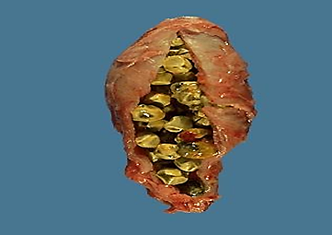
ХОЛЕДОХОЛИТИАЗ
ХОЛЕДОХОЛИТИАЗ –
ЖКБ, рецидивный и резидуальный холедохолитиаз, синдром Миризи,
Первичное образование конкрементов во внутри- и внепеченочных протоках

Slide 8

Ведущий клинический симптом
БОЛЬ
ИНТЕНСИВНАЯ
ПРИСТУПООБРАЗНАЯ локализованная в правом подреберье БОЛЬ (желчная колика),
связанная с приемом пищи или желчегонных препаратов
плохо купирующаяся приемом анальгетиков
и спазмолитиков

Slide 9
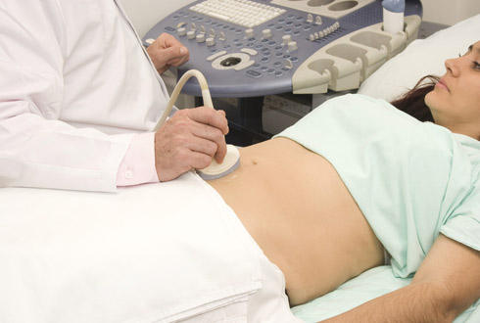
Методы диагностики. УЗИ
При УЗИ на фоне механической желтухи выявляют ПРЯМЫЕ ультразвуковые признаки холедохолитиаза: КОНКРЕМЕНТЫ (гиперэхогенные структуры разного диаметра с акустической тенью) (редко)
КОСВЕННЫЕ ультразвуковые признаки механической желтухи: ДИЛЯТАЦИЯ ВНУТРИПЕЧЕНОЧНЫХ И ВНЕПЕЧЕНОЧНЫХ
ЖЕЛЧНЫХ ПРОТОКОВ
(специфический УЗ-признак
дифдиагностики желтух)

Slide 10
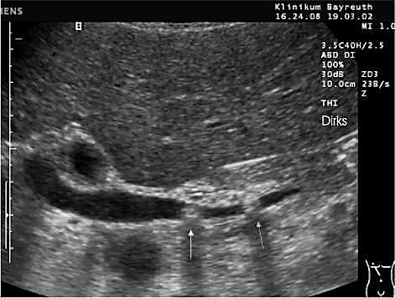
УЗИ. Дилатация холедоха и конкременты с акустической тенью

Slide 11
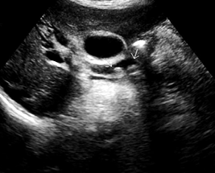
УЗИ. Дилатация внутрипеченочных желчных протоков

Slide 12
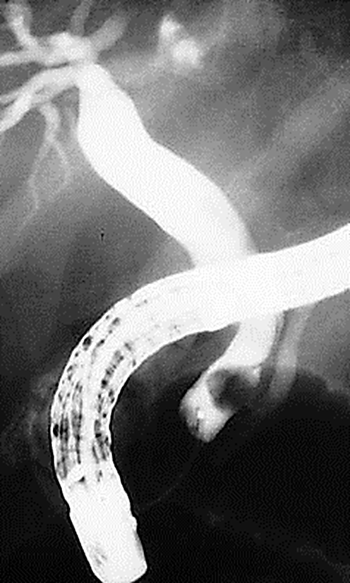
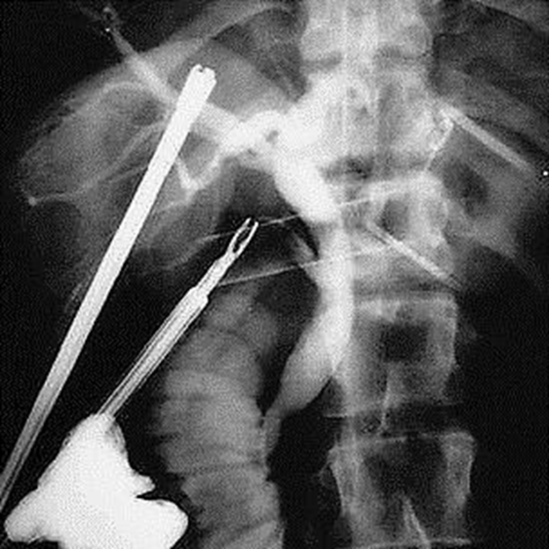
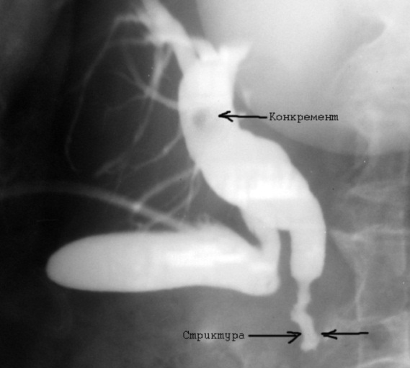
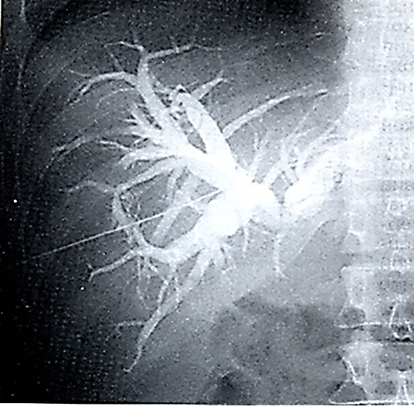
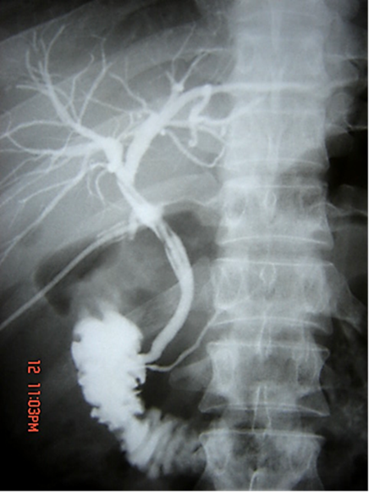
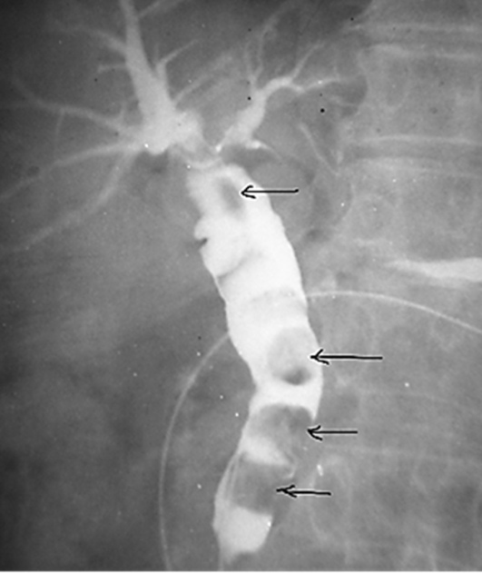
Рентгенологические (рентгенконтрастные) методы диагностики желчных протоков
Интраоперационная холангиография
фистулография
РХПГ
фистулография
фистулография
ЧЧХГ

Slide 13
Современная тактика при ЖКБ,
осложненной холедохолитиазом с механической желтухой и/или холангитом:
ЭРХПГ ЭПСТ литоэкстракция холецистэктомия
Холецистостомия (ЧЧМХС) ЭРХПГ ЭПСТ литоэкстракция
Холецистэктомия интраоперационная холангиография холедохолитотомия с наружным дренированием холедоха /или БДА/ трансдуоденальная папиллосфинктеротомия

Slide 14
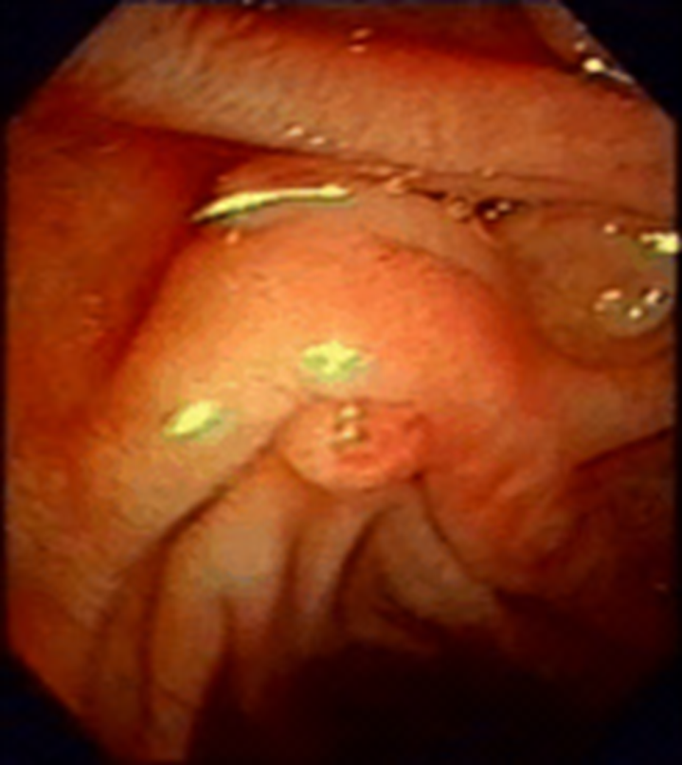
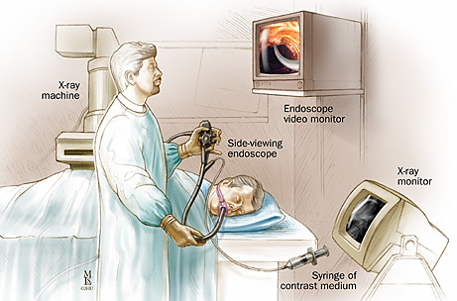
Среди всех методов диагностики при механической желтухе ЭРХПГ является «золотым стандартом»
Эндофото
ДПК
Нормальный БСДПК

Slide 15
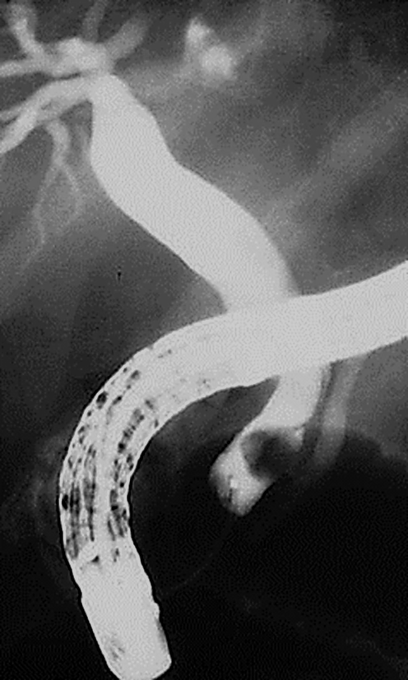
Рентгенологические методы диагностики желчных протоков
ЭРХПГ

Slide 16
Главная задача при механической желтухе
ДЕКОМПРЕССИЯ
ЖЕЛЧЕВЫВОДЯЩИХ ПУТЕЙ
с применением миниинвазивных технологий (эндоскопических, чрескожных),
при невозможности – выполнение интраоперационной ревизии с последующей литоэкстракцией, холецистэктомией, холецистостомией, дренированием холедоха и т.д.
!

Slide 17
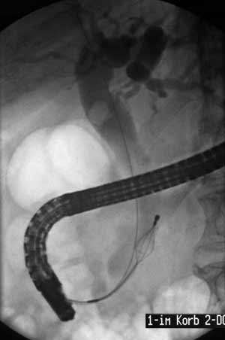
ЭРХПГ
Холедохолитиаз
Корзинка Дормиа

Slide 18
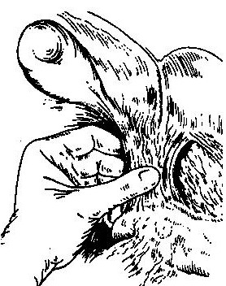
Цель ревизии:
Оценка диаметра холедоха качество, количество, давление, с каким поступает желчь из пузырного протока
Интраоперационная мануальная ревизия супрадуоденального отдела холедоха

Slide 19

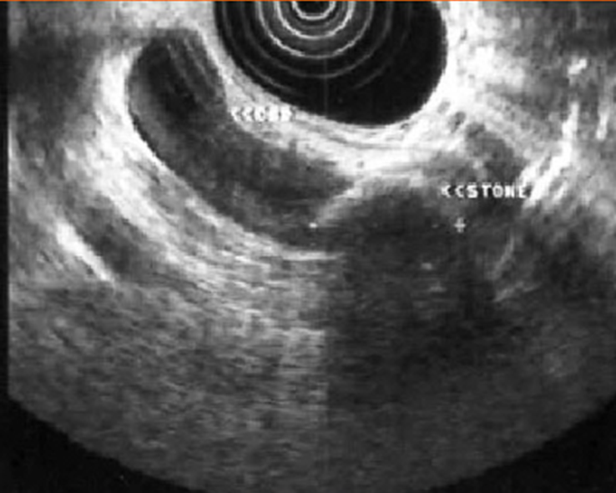
ЕСЛИ ПРИ РЕВИЗИИ внепеченочных желчных протоков:
- диаметр холедоха больше 1см
- из культи пузырного протока поступает темная или гнойная, неоднородная (с примесями, конкрементами) желчь под давлением («фонтаном»)
ИНТРАОПЕРАЦИОННАЯ ХОЛАНГИОГРАФИЯ
ИНТРАОПЕРАЦИОННОЕ УЗИ ИЛИ ЭНДОУЗИ
  трансиллюминация

Slide 20

ФИСТУЛОХОЛАНГИОГРАММА по дренажу Кера: сброс контраста в ДПК удовлетворительный, дополнительных включений не выявлено

Slide 21
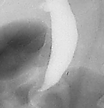
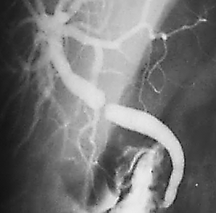
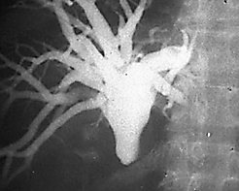
Стриктура желчного протока -
органическое сужение просвета гепатикохоледоха и/или внтурипеченочных протоков различной этиологии, обусловленное обтурацией протока, патологической гипертрофией стенки протока или сдавлением извне, вызывающее повышение внутрипротокового давления, развитие холангита и нарушение
функции гепатоцитов.

Slide 22
КЛАССИФИКАЦИЯ СТРИКТУР
По этиологии: Врожденные заболевания, послеоперационные (посттравматические) стриктуры; воспалительные стриктуры; опухолевые стриктуры.
По протяженности: сегментарные и протяженные (единичная или множественные)
По локализации: внутрипеченочные, высокие (выше уровня пузырного протока) и низкие (холедох)

Slide 23

ЭРХПГ. Папиллостеноз

Slide 24
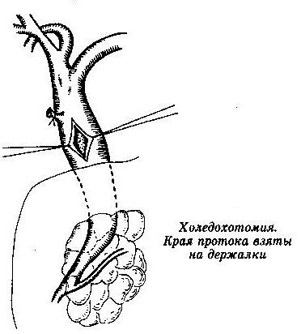
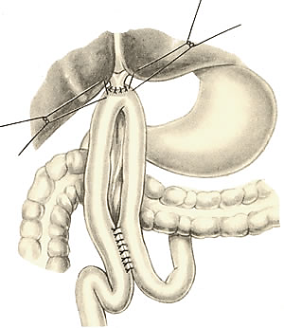
Послеоперационные (посттравматические) стриктуры желчных протоков
формируются
после холецистэктомии, на фоне воспаления желчного пузыря с периве-зикальным инфильтратом или абсцессом,
холедохотомии,
резекции желудка при низких дуоденальных язвах,
после реконструктивных операций на гепатодуоденальной зоне,
после трансплантации печени

Slide 25
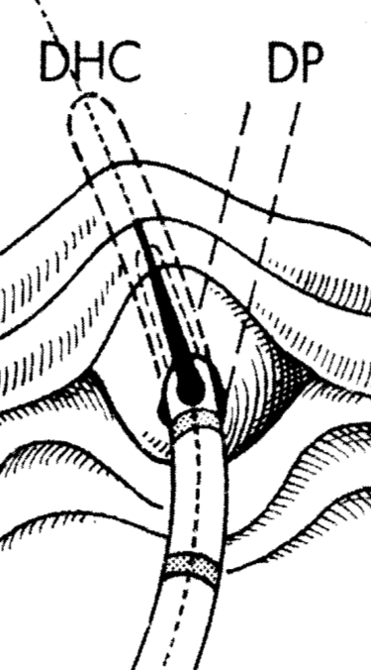
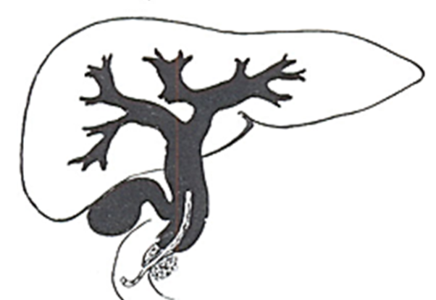
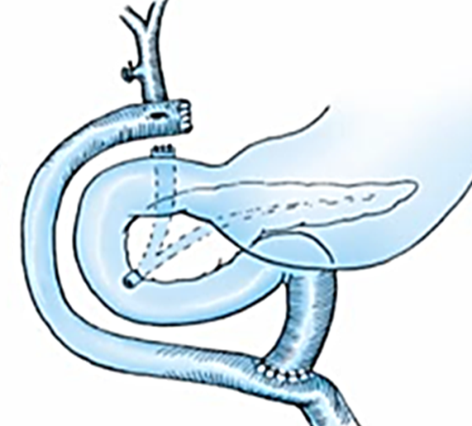
Внутреннее дренирование ОЖП
Способы внутреннего дренирования:
Трансдуоденальная папиллотомия
Транспапиллярное дренирование (стентирование )
Билиодигестивные анастомозы (БДА)

Slide 26
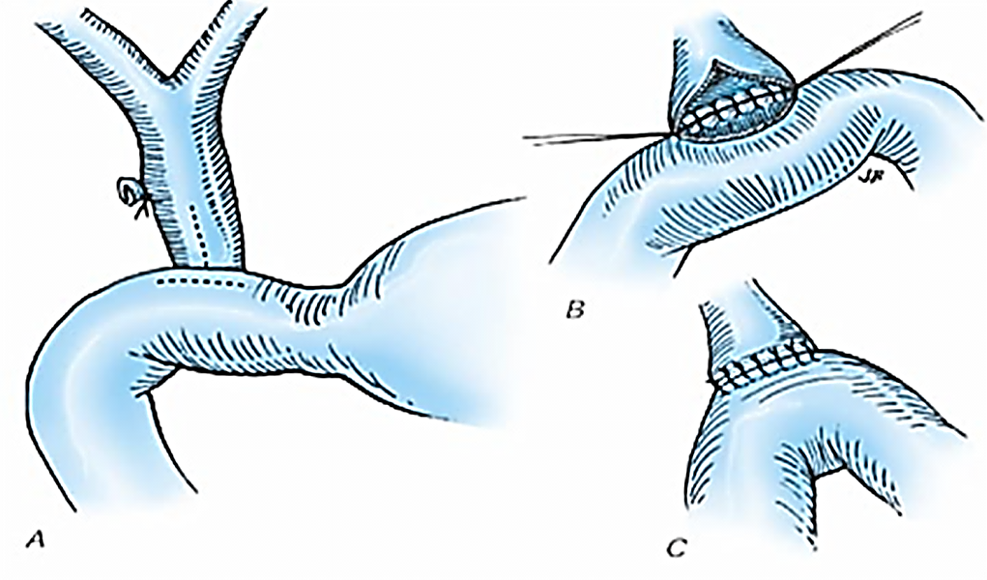
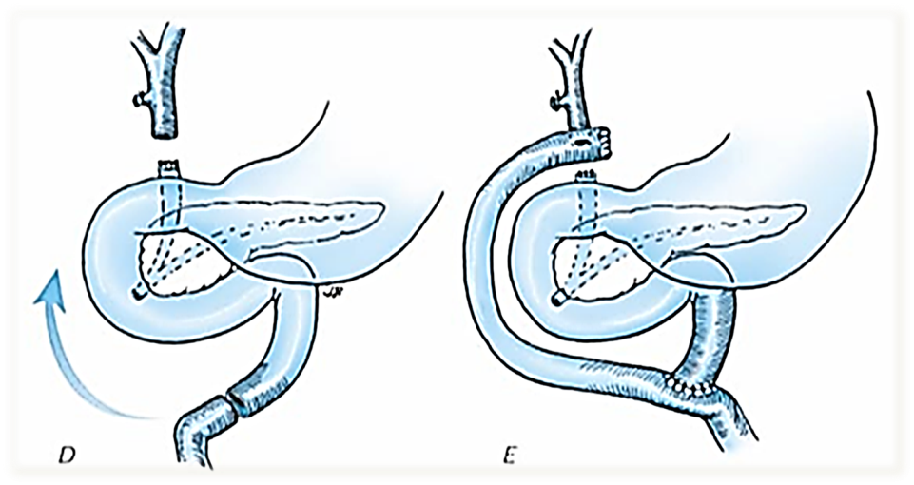
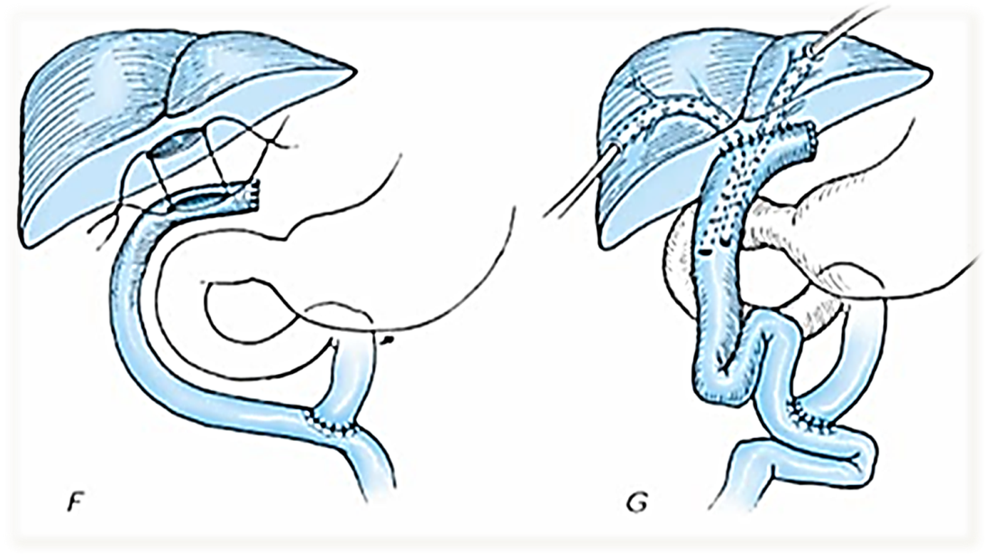
Схема холедоходуоденоанастомоза (ХДА) по Юрашу-Виноградову
Схема холедохоэнтеростомоза
на отключенной по Ру петле кишки
Схема гепатико- и бигепатикоеюноанастомоза
на отключенной по Ру петле тонкой кишки

Slide 27
Врожденные заболевания, сопровождающиеся формированием стриктур желчных протоков:
первичный склерозирующий холангит (ПСХ )
кисты желчных протоков
болезнь Кароли
атрезия желчных протоков

Slide 28
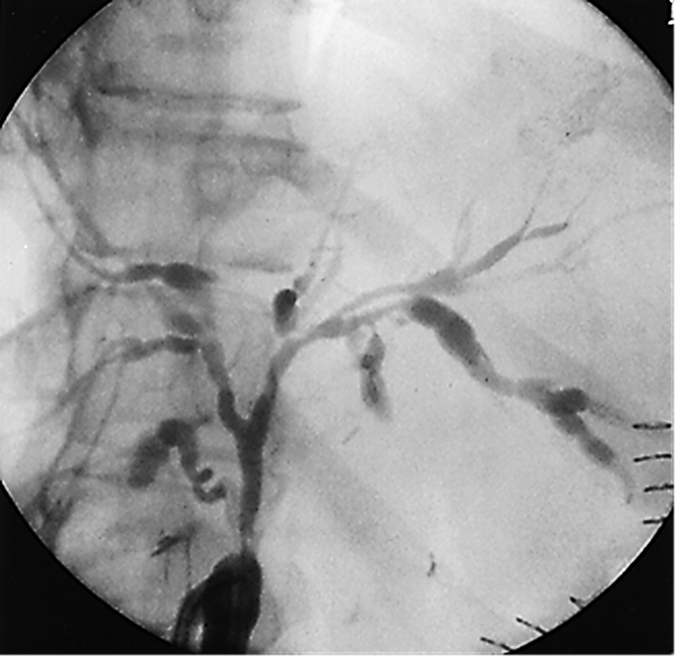
ПЕРВИЧНЫЙ СКЛЕРОЗИРУЮЩИЙ ХОЛАНГИТ
ЭРХПГ

Slide 29
«Безболевая» желтуха
ДОБРОКАЧЕСТВЕННЫЕ ОПУХОЛИ БСДПК И ЖЕЛЧНЫХ ПРОТОКОВ: аденома фатерова сосочка, семейный аденоматозный полипоз
ЗЛОКАЧЕСТВЕННЫЕ ОПУХОЛИ
РАК ПЕРИАМПУЛЯРНОЙ ОБЛАСТИ
- рак дистального отдела ОЖП
-рак головки ПЖ
-рак БСДПК
-нейроэндокринные опухоли БСДПК
-Рак ДПК
ХОЛАНГИОКАРЦИНОМЫ
рак среднего отдела ОЖП
рак ОПП– опухоль Клацкина
Рак внутрипеченочных желчных протоков - гепатохолангиокарцинома
ОПУХОЛИ ПЕЧЕНИ
(первичный и метастатический рак печени)
МЕТАСТАТИЧЕСКОЕ ПОРАЖЕНИЕ ЛИМФАТИЧЕСКИХ УЗЛОВ гепатодуоденальной связки

Slide 30
Клиника при периампулярном раке
Механическая желтуха при раке головки поджелудочной железы появляется часто
БЕЗ БОЛЕВОГО ПРИСТУПА, ПРОГРЕССИРУЕТ МЕДЛЕННО, интенсивность ее коррелирует с размерами опухоли. Желтушная окраска кожных покровов постепенно сменяется оливковым, а потом и темно-зеленым цветом; характерны иктеричность склер и видимых слизистых, бесцветный (ахоличный) кал, темная моча, кожный зуд, следы расчесов на коже больных. Кожный зуд часто является основной жалобой больных, так как постепенно нарастающая иктеричность кожи и склер остаются для самого пациента длительное время незаметными.

Slide 31
СЛАБОСТЬ И ЗНАЧИТЕЛЬНАЯ ПОТЕРЯ МАССЫ тела имеют прогрессирующий характер и нередко появляются раньше желтухи, астения может быть связана как с утратой внешнесекреторной функции поджелудочной железы, так и со снижением аппетита и раковой кахексией.
Стеаторрея развивается редко, но боль­ные часто жалуются на ДИАРРЕЮ.
При росте опухоли за счет сдавления ДПК может наступить ее сужение, что проявляется ВЫСОКОЙ ДУОДЕНАЛЬНОЙ НЕПРОХОДИМОСТЬЮ.
При прорастании опухоли в желудок или ДПК возможно ЖЕЛУДОЧНО-КИШЕЧНОЕ КРОВОТЕЧЕНИЕ за счет изъязвлений.
МИГРИРУЮЩИЕ ВЕНОЗНЫЕ ТРОМБОЗЫ (thrombophlebitis migrans) - симптом Труссо – считают специфичными для рака поджелудочной железы, но этот симптом может наблюдаться и при раке органов другой локализации.
Выявление АСЦИТА при пальпируемой опухоли в эпигастральной области, нарушение эвакуации из желудка практически исключают возможность радикального хирургического лечения.

Slide 32
Инструментальная диагностика
1. УЗИ (чувствительность 83%, специфичность 99%).
2. Спиральная КТ (98%, 54%).
3. ЭРХПГ (70%, 94%).
4. МРХПГ (84%, 97%).
5. Рентгенографические методы обследования
6. Пункционная биопсия под эндоскопическим ультразвуковым контролем (92%, 100%), либо трансабдоминальная пункционная биопсия под ультразвуковым контролем.
7. Эмиссионная позитронная томография (96%, 65%).
8. Радионуклидное исследование

Slide 33
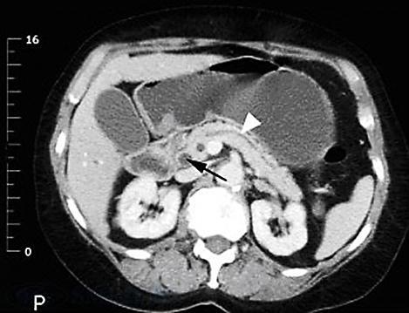
Карцинома ампулярного отдела ГППЖ вызывает обструкцию дистального отдела холедоха (указана черной стрелкой) и протоков поджелудочной железы (белая стрелка-указатель).

Slide 34
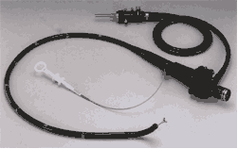
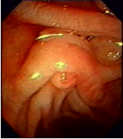
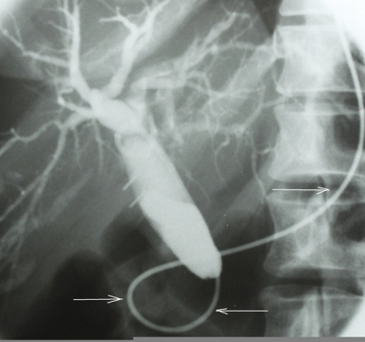
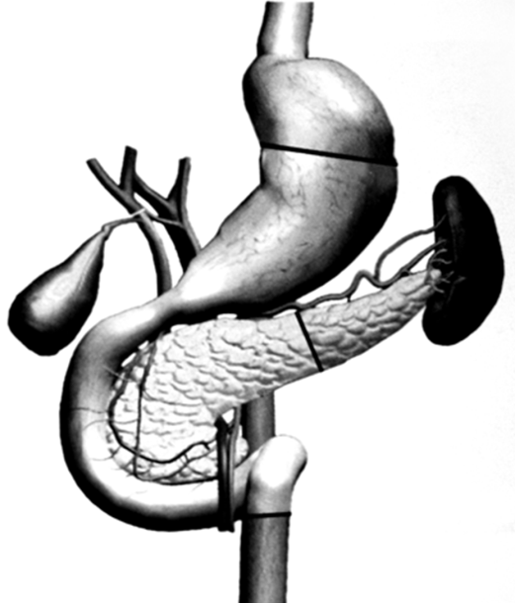
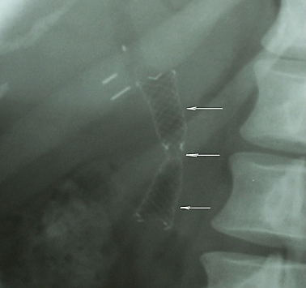
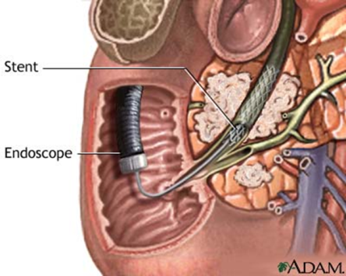
АЛГОРИТМ ЭНДОСКОПИЧЕСКИХ ЛЕЧЕБНО-ДИАГНОСТИЧЕСКИХ МАНИПУЛЯЦИЙ ПРИ СИНДРОМЕ МЕХАНИЧЕСКОЙ ЖЕЛТУХИ
У ОНКОЛОГИЧЕСКИХ БОЛЬНЫХ
ЭРХПГ
ЭПСТ ИЛИ БАЛЛОННАЯ ДИЛАТАЦИЯ
(КАК ОПЕРАТИВНЫЙ ДОСТУП
К ЗОНЕ ОБТУРАЦИИ ЖЕЛЧНЫХ ПРОТОКОВ)
НАЗОБИЛИАРНОЕ ДРЕНИРОВАНИЕ
ЭНДОПРОТЕЗИРОВАНИЕ
ЖЕЛЧНЫХ ПРОТОКОВ
ХИРУРГИЧЕСКОЕ
ВМЕШАТЕЛЬСТВО

Slide 35
Методы декомпрессии при желчной гипертензии опухолевой этиологии
назобилиарное дренирование при ЭРХПГ,
эндоскопическое транспапиллярное дренирование (стентирование),
ЧЧХС - наружное и наружновнутреннее дренирование желчных протоков,
ЧЧМХС под контролем УЗИ,
чрескожная реканализация гепатикохоледоха,
лапароскопическая холецистостомия.

Slide 36
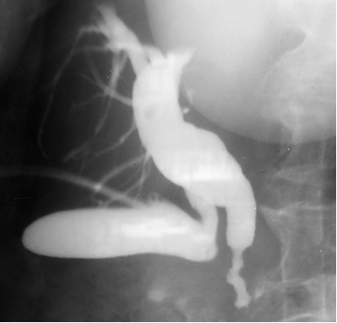
Фистулохолангиография при раке головки поджелудочной железы
чрезкожная чреспеченочная микрохолецистостомия (ЧЧМХС)
под контролем УЗИ

Slide 37
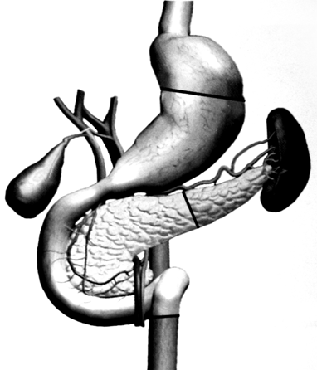
Схема границ резекции при классической ПДР по Whipple (В.Д.Федоров, 1999г.)

Slide 38
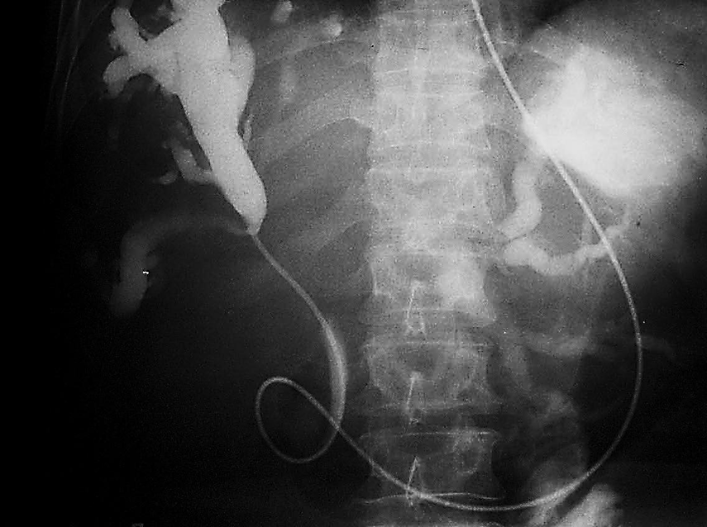
Назобилиарное дренирование при раке средней трети холедоха.
Визуализируются вне- и внутрипеченочные дилатированные желчные протоки

Slide 39
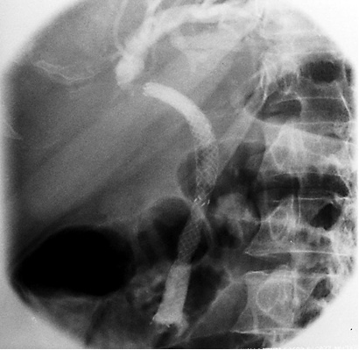
II этап - паллиативные вмешательства
Холангиограмма. Транспапиллярное дренирование желчных протоков нитиноловым самораскрывающимся стентом при раке гепатикохоледоха

Slide 40

Осложнения обтурационной желтухи
Гнойный холангит
Холангиогенные абсцессы печени
Холангиогенный сепсис
Печеночно-почечная недостаточность
Билиарный панкреатит

Slide 41
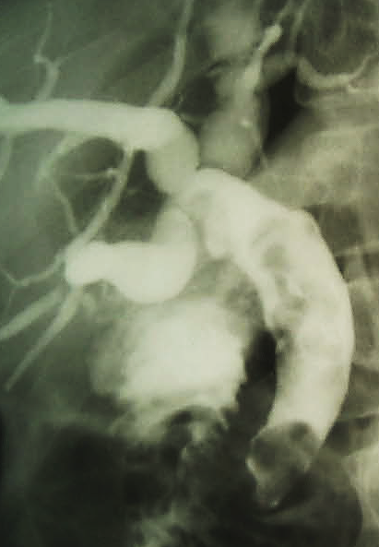
ГНОЙНЫЙ ХОЛАНГИТ
Обтурация желчных протоков
+
Бактериальная инфекция
Бурно развивающееся осложнение, требующее
быстрой диагностики и лечения
Без восстановления проходимости желчных протоков и адекватной терапии летальность достигает 97%.

Slide 42
Клинические проявления холангита
1. Триада Charcot (частота 50-100%):
- Озноб, гектическая лихорадка (90%)
- Желтуха (60-70%)
- Боль в правом подреберье (59%)
2. Пентада Reynolds (14%)
- Озноб, гектическая лихорадка (90%)
- Желтуха (60-70%)
- Боль в правом подреберье (59%)
- Нарушение сознания (10-20%)
- Гипотензия (30%)

Slide 43
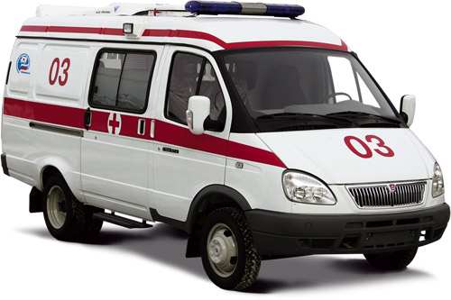
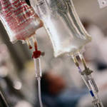
Лечение острого гнойного холангита
Больные нуждаются в немедленном оказании помощи, которая заключается
прежде всего в
декомпрессии желчных путей,
так как изолированное проведение медикаментозной терапии (инфузионной, детоксикационной, антибактериальной) не дает клинического эффекта без разрешения гипертензии.
Метод декомпрессии выбирается в
зависимости от причины, вызвавшей
холангит, и уровня блока желчного дерева.

